Slide 1

Le processus de planification
28 janvier 2013
Prof. Eric Champagne
École d’études politiques
Gestion dans le secteur public
PAP 2027

Slide 2
Objectifs de la séance
Décrire le processus de planification
Illustrer les composantes du plan stratégique
Planification et changement organisationnel

Slide 3
Quatre grandes fonctions de la gestion
Planification
Organisation et mise en œuvre
Contrôle et reddition de compte
Amlioration et innovation

Slide 4
Décrire le processus de planification

Slide 5
La planification une définition
La planification est le processus par lequel on détermine la manière d’utiliser les ressources d’une organisation pour atteindre les objectifs de l’organisation
Bergeron, 2006
Notes:
Les compagnies qui ont des valeur et des objetifs clairs vont persister plus que les entreprises oportunites. Les compagnies doivent être visionaires si elles veulent être properes

Slide 6
La planification répond à 4 questions
Quelle est la situation actuelle? Analyse des forces, faiblesses, possibilités et menaces (dangers; risques) SWOT
Que voulons nous accomplir? (énoncé de mission, objectifs stratégiques)
Quel est l’écart entre la position actuelle et celle que nous voulons occuper? (permet de déterminer la tâche et le travail à accomplir)
Qui se chargera d’exécuter les activités, de quel manière, à quel moment, avec quelles ressources?

Slide 7
À quoi sert la planification?
Procure une orientation à l’organisation
Aide à la prise de décision
Favorise l’optimisation des ressources publiques (meilleurs résultats)
Aide à composer avec le changement (anticiper les changements, saisir les opportunités, orienter le changement organisationnel en fonction des objectifs)
Simplifie le contrôle de gestion (évaluer les progrès par rapport à des cibles; évaluer les résultats ou l’impact à la fin d’un cycle/d’un projet)

Slide 8
Deux grands rôles des plans
Moyen de communication: il permet de faire prendre conscience de la situation, de la vision, mission, des objectifs et des actions à mener par l'ensemble des membres de l'organisation tout en informant les partenaires externes
Moyen de contrôle: contrôler l'efficacité de la stratégie lors de sa réalisation

Slide 9
Processus de planification
Analyse de l’environnement (SWOT)
Énoncé de mission et vision
Formulation des objectifs (cibles/échéancier/indicateurs)
Élaboration d’une stratégie
Plan de mise en oeuvre
(plan d’action; plan opérationnel)
Méthodes de contrôle et évaluation

Slide 10
Approche autocratique versus participative
Approche autocratique | Approche participative
Cadres supérieurs élaborent le plan Communication du haut vers le bas (top-down) Les cadres ne croient pas à l’approche de gestion participative C’est une approche passéiste Désavantage: les cadres intermédiaires; employés; autres intervenants n’adhèrent pas au plan (ou même y résistent) – compromet la mise en œuvre du plan Avantage: plus court et moins cher à élaborer | Faire participer tous les membres de l’organisation et même les usagers/citoyens/intervenants dans la planification Conception; révision et approbation des visions; missions; objectifs; etc. Philosophie de gestion courante depuis les années 1980 Désavantage: plus long à élaborer Avantage: adhésion et mise en œuvre des objectifs plus rapide.

Slide 11
Le plan stratégique

Slide 12
Le plan stratégique
Terme souvent employé en gestion publique (plan stratégique d’une ville, plan de développement économique d’une région, plan d’affaire d’un ministère, plan de développement du transport en commun, programme ou projet gouvernemental, etc.)
En général dans le secteur public, il s’agit d’un plan mobilisateur: donc souvent élaboré à partir d’une approche participative ou consultative
Deux idées importantes: mission/vision et plan

Slide 13
Vision et mission
Vision et mission sont des préalables au plan stratégique
La vision exprime le rêve poursuivi par l’organisation, le grand projet que se donne l’organisation (moyen et long terme)
La mission décrit la «mission particulière» de l’organisation et réfère généralement aux besoins spécifiques à satisfaire

Slide 14
Vision et mission comme outil de management
Doivent être claires et cohérentes
Doivent être partagées (il faut que les leaders portent la vision et la mission)
Deviennent alors des outils de mobilisation, de motivation et même de changement
Notes:
Les leaders doivent transmettre cette vision et cette mission dans leur organisme, les personnes qui travaillent connaisent tellement cette vision qu’elle devient inée chez les employés

Slide 15
Exemple: Pêche et océans Canada
Vision
Assurer le développement durable et l’utilisation sécuritaire des eaux du Canada
Mission
Offrir à la population canadienne :
      des voies navigables sécuritaires et accessibles;
      des écosystèmes aquatiques sains et productifs; et
      des pêches et une aquaculture durables.

Slide 16
Exemple: Santé Canada
Vision
Faire du Canada l'un des pays où les gens sont le plus en santé au monde
Mission
Aider les Canadiennes et les Canadiens à maintenir et à améliorer leur état de santé

Slide 17
Exemple: Université d’Ottawa
Destination 2020
Vision
L’Université d’Ottawa offrira une expérience universitaire sans pareille et, grâce à un enseignement et à des recherches de qualité exceptionnelle, jouera un rôle crucial dans la définition du monde de demain. Nous inculquerons une culture du service et de l’engagement ainsi que la conscience d’une responsabilité collective à tous nos diplômés afin de les préparer à vivre la citoyenneté mondiale.
Mission
Notre situation au cœur de la capitale fédérale, notre bilinguisme, notre engagement envers la promotion de la culture française en Ontario et notre excellence en recherche constituent notre spécificité. Université à forte vocation de recherche, nous offrons une formation remarquable à notre population étudiante et contribuons à la vie intellectuelle, économique et culturelle du Canada, appuyant ainsi le rôle important et positif que joue notre pays parmi les nations du monde.

Slide 18
Le plan stratégique
Le stratégique donne suite à la mission et à la vision en traduisant la stratégie d’action et de mise en œuvre
Il prend plusieurs noms: plan stratégique, programme, plan d’affaire, plan intégré, projet-résultats
Prend plusieurs formes à différents niveaux de la hiérarchie (ex. plus général au niveau du ministère et plus opérationnel au niveau d’une direction générale)

Slide 19
Composantes communes d’un plan stratégique
(varie et doit être adapté selon l’organisation)
Énoncé de mission/vision
Les axes stratégiques (priorités)
Objectifs et résultats à obtenir (extrants/livrables et impacts/retombées)
Cibles et indicateurs de performance
Plan de mise en œuvre (calendrier, responsabilités, ressources, etc.)
Méthode de contrôle et évaluation

Slide 20


Exemple: Election Canada

Slide 21
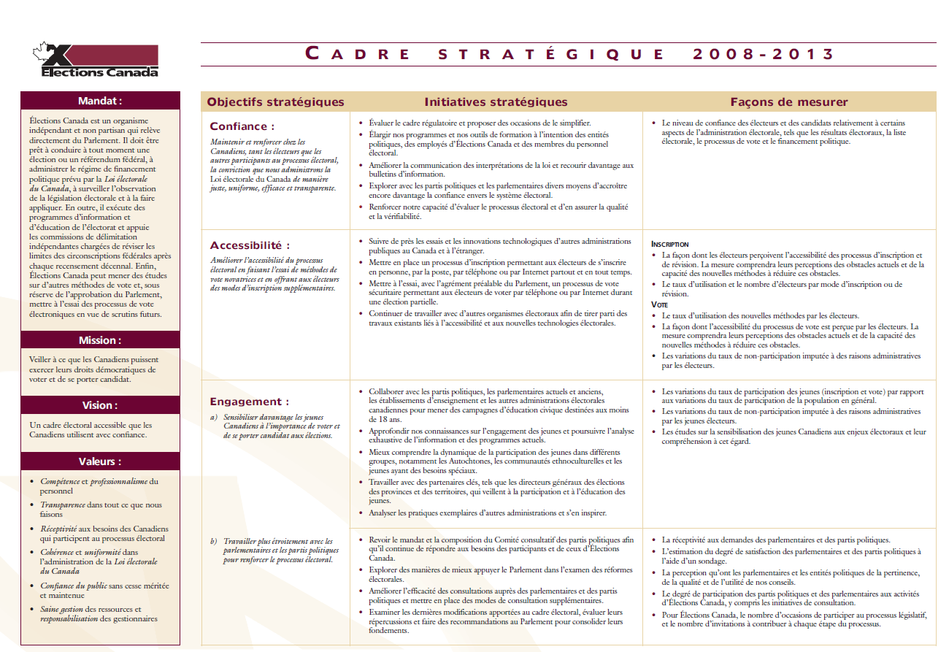

Slide 22
Pièges et limites de la planification stratégique
Ne pas impliquer les cadres de rang hiérarchique inférieur et les employés dans le processus risque de créer des résistances et une faible mobilisation
Ne pas impliquer les usagers des services, les populations ciblées ou les acteurs touchés par les services publics. Cela risque de créer un plan qui ne répond pas aux besoins ou qui ne mobilise pas les acteurs
Une planification « trop complexe » crée une distance entre les planificateurs, les gestionnaires, les usagers… ce qui rend la mise en œuvre plus compliquée
Manque de flexibilité dans l'application de la stratégie. Un planificateur doit être capable de corriger le plan en fonction des informations qu’il reçoit (suivi et évaluation du programme; infos économiques; facteurs externes et internes)
L'obsession du contrôle qui cherche à réduire l'incertitude et le risque (dans les périodes de turbulences, la planification peut être un échec

Slide 23
Rôle de la planification pour l’adaptation et le changement
La planification (stratégie) est un « phare » pour l’action future de l’organisation
Outil de gestion du changement pour l’adaptation de l’organisation publique (réponse aux changements et à l’évolution de son milieu)
Ne doit pas être vu comme un outil statique mais plutôt comme un document dynamique qui accompagne le changement (vivant et évolutif)

Slide 24
Planification - Organisation
En d’autres termes, la planification devrait aider à déterminer l’organisation des ressources – et non le contraire
Il faudra donc trouver un moyen pour adapter l’organisation à la stratégie
À suivre…

